Slide 1
МБОУ «СОШ № 5»
Педагогический совет
«Организация содержания образования в контексте развития функциональной грамотности школьников на всех уровнях обучения»
9 ноября 2021 года

Slide 2
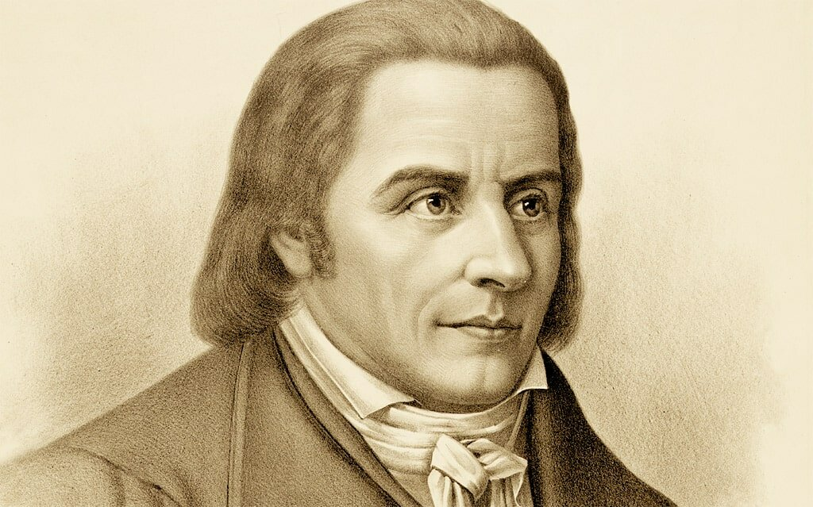
И. Г. Песталоцци
«Мои ученики будут узнавать новое не от меня; они будут открывать это новое сами.
Моя задача - помочь им раскрыться и развить собственные идеи»

Slide 3
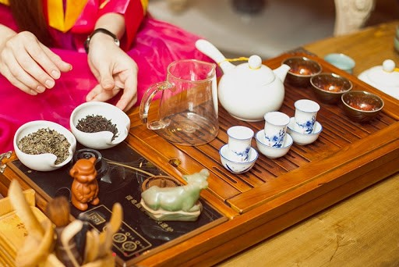

Slide 4
Какие методические приёмы Вы можете отметить в деятельности учителя?
самостоятельная работа по приобретению знаний, «обучение в сотрудничестве», значимость практических знаний.

Slide 5
самые прочные знания, это те, которые добыты самостоятельным трудом;
«обучение в сотрудничестве» даёт также положительные результаты, это интерактивный метод;
умение применять знания в жизни, это самое главное, чему мы должны учить детей.

Slide 6
МБОУ «СОШ № 5»
Педагогический совет
«Организация содержания образования в контексте развития функциональной грамотности школьников на всех уровнях обучения»
1 ноября 2021 года

Slide 7
Что такое «функциональная грамотность»?
личность
функционировать
грамотность

Slide 8
Л
И
Ч
Н
О
C
T
Ь
Любознательность
Инициативность
Человечность
Нестандартность
Ответственность
Cамостоятельность
Tворчество

Slide 9
"функционировать"
работать
действовать,
внедрять,
применять...

Slide 10
«грамотность»
степень владения человеком навыками письма и чтения на родном языке;
фундамент, на котором можно построить дальнейшее развитие человека.

Slide 11
"функционально грамотная личность"
Функционально грамотная личность —
это человек, думающий и действующий с высокой степенью самостоятельности и ответственности, умеющий добывать нужные ему знания, способный свободно использовать их для решения жизненно необходимых задач.

Slide 12
Важнее умение решать реальные жизненные проблемы и самостоятельно работать с информацией.

Slide 13
«Умение человека грамотно, квалифицированно функционировать во всех сферах человеческой деятельности: работе, государстве, семье, здоровье, праве, политике, культуре».

Slide 14
Одна из основных задач школьного образования сегодня — подготовить учащегося к адаптации в современном мире.

Slide 15
международные исследования
PIRLS
TIMSS
PISA

Slide 16
Международное исследование PISA :
грамотность в чтении – способность человека к пониманию письменных текстов и рефлексии на них, к использованию их содержания для достижения собственных целей, развития знаний и возможностей, для активного участия в жизни общества;

Slide 17
Международное исследование PISA :
грамотность в математике – способность человека определять и понимать роль математики в мире, в котором он живет, высказывать хорошо обоснованные математические суждения и использовать математику так, чтобы удовлетворять в настоящем и будущем потребности, присущие созидательному, заинтересованному и мыслящему гражданину;

Slide 18
Международное исследование PISA :
- грамотность в области естествознания – способность использовать естественнонаучные знания для выделения в реальных ситуациях проблем, которые могут быть исследованы и решены с помощью научных методов для получения выводов, основанных на наблюдениях и экспериментах. Эти выводы необходимы для понимания окружающего мира и тех изменений, которые вносит в него деятельность человека, и для принятия соответствующего решения.

Slide 19
Международное исследование PISA :
С 2012 года отдельным направлением оценки была включена финансовая грамотность, которая подразумевает знание и понимание финансовых понятий и финансовых рисков, а также навыки, мотивацию и уверенность, необходимые для принятия эффективных решений в разнообразных финансовых ситуациях, способствующих улучшению финансового благополучия личности и общества, а также возможности участия в экономической жизни.

Slide 20
Международное исследование PISA :
С 2018 года в исследовании выделено еще направление – глобальные компетенции:
критически рассматривать с различных точек зрения проблемы глобального характера и межкультурного взаимодействия; – осознавать, как культурные, религиозные, политические, расовые и иные различия влияют на восприятие, суждения и взгляды людей;
вступать в открытое, уважительное и эффективное взаимодействие с другими людьми на основе разделяемого всеми уважения к человеческому достоинству.

Slide 21
Международное исследование PISA :
С 2021 года впервые исследованию подвергнется креативное мышление пятнадцатилетних учащихся.

Slide 22
ПОДХОДЫ
в исследованиях PIRLS и TIMSS оценивается академическая грамотность в области чтения, математики и естествознания,
а в исследовании PISA – сформированность функциональной грамотности (математической, читательской, естественнонаучной и финансовой).

Slide 23
Россия участвует в сравнительных исследованиях оценки качества образования с 90-х годов в рамках проектов, осуществляемых Международной ассоциацией по оценке учебных достижений (далее – IEA) и Организацией экономического сотрудничества и развития (далее - OЭCР).
Последнее исследование PISA проводилось в 2018 году.
Инновационное направление исследования PISA-2018: глобальные компетенции.

Slide 24
Исследование PISA-2018
Международный центр | Организация экономического сотрудничества и развития (ОЭСР)
Количество стран-участниц | 79 стран мира
Выборка Российской Федерации | 10153 обучающихся 15-ти летнего возраста 265 образовательных организаций 43 региона Российской Федерации
Основное направление данного цикла | Читательская грамотность

Slide 25
Регион | Дополнительная выборка исследования PISA-2018
Московская область | 2614 учащихся 15-летнего возраста 61 образовательная организация Московской области
Республика Татарстан | 5816 учащихся 15-ти летнего возраста 239 образовательных организаций Республики Татарстан
г. Москва | 151 образовательная организация

Slide 26
Данные, полученные в ходе исследований PISA-2018 года, позволили обнаружить отрицательную динамику показателей российских обучающихся по всем оцениваемым позициям.
Так, средний балл российских обучающихся по естественнонаучной грамотности в 2018 году составил лишь 478 баллов (33 место в рейтинге ОЭСР).

Slide 27
Этот показатель вновь вернул нас до результатов, которые Российская Федерация достигла в 2009 году. По сравнению с предыдущим циклом исследования, проведенным в 2015 году, потеря позиций по математической грамотности составила 6 баллов (30 место в рейтинге ОЭСР, 488 баллов).

Slide 28
По читательской грамотности российские школьники в 2018 году показали результаты, сопоставимые с показателями 2012 года - 479 баллов (31 место в рейтинге ОЭСР).
В соответствии с данными Федерального института оценки качества образования (далее – ФИОКО) и Института стратегии развития образования Российской академии образования по этому показателю Россия спустилась на 16 позиций ниже, чем в 2015 году.

Slide 29
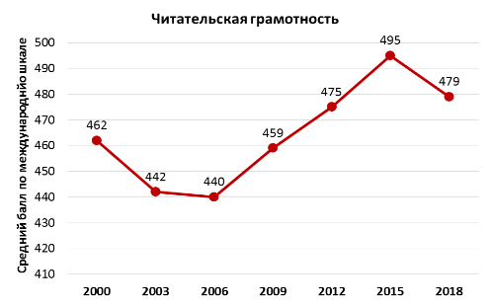
Читательская грамотность

Slide 30
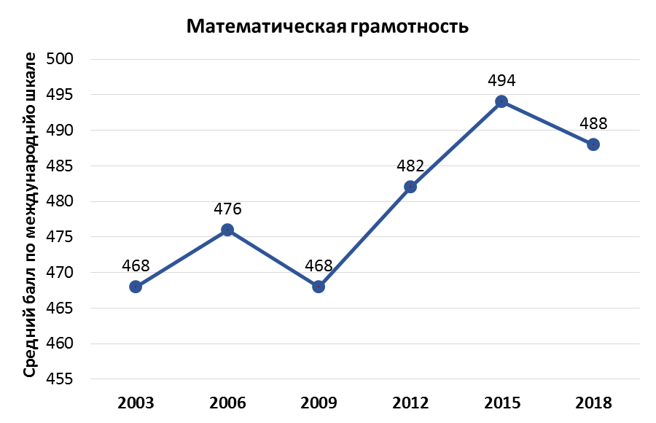
Математическая грамотность

Slide 31
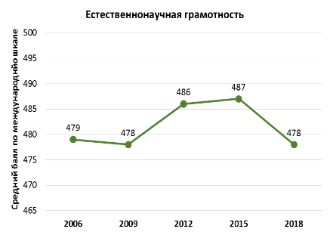
Естественнонаучная грамотность

Slide 32
Направление исследования | Место РФ среди других стран-участниц (по количеству баллов) | Количество баллов РФ (по 1000-балльной шкале) | Место Республики Татарстан среди других стран-участниц (по количеству баллов) | Количество баллов Республики Татарстан (по 1000-балльной шкале)
Естественнонаучная грамотность | 33 | 478 | 41 | 464
Математическая грамотность | 30 | 488 | 38 | 475
Читательская грамотность | 31 | 479 | 41 | 463

Slide 33
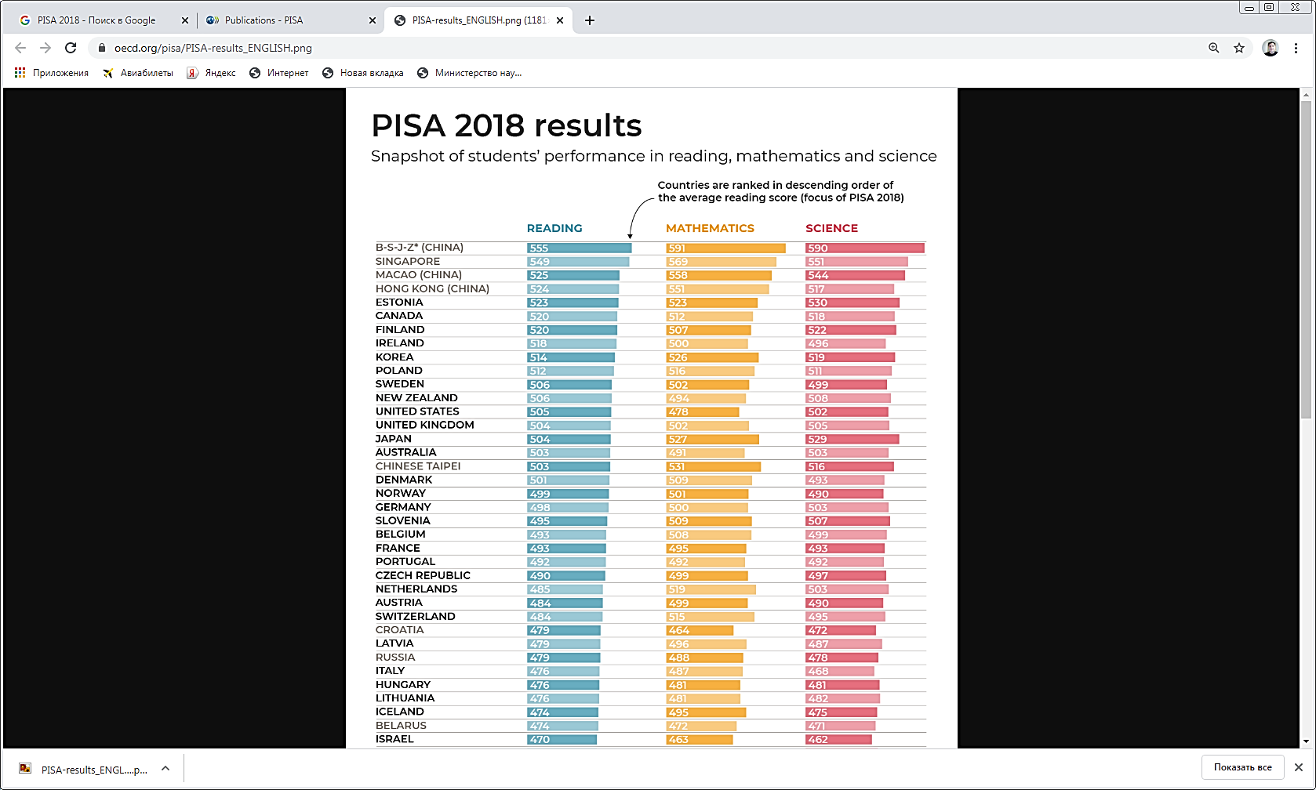
В то же время в этих исследованиях с большим отрывом лидирует
Китай,
Сингапур,
Эстония.

Slide 34
Результаты исследования PISA-2018 в сравнении РТ/РФ
Направление исследования | Количество баллов PISA |  |  | Место страны с учётом стандартного отклонения.
 | по всем странам | РФ | РТ | РФ | РТ
Естественнонаучная грамотность | 458 | 478 | 457 | 30-37 | 42-44
Математическая грамотность | 459 | 488 | 475 | 27-35 | 37-39
Читательская грамотность | 453 | 479 | 459 | 26-36 | 39-41

Slide 35
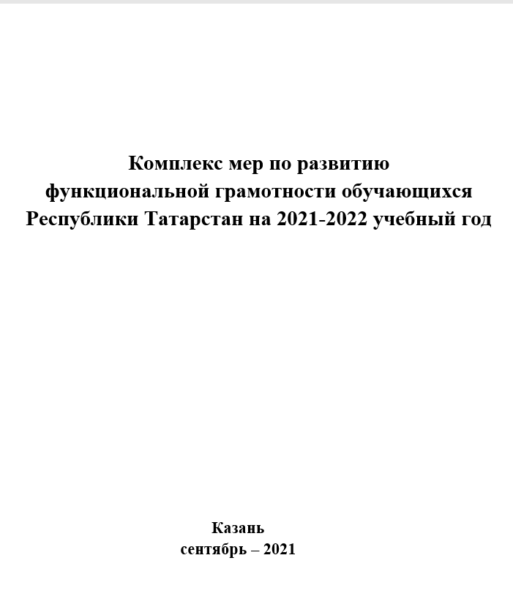

Slide 36
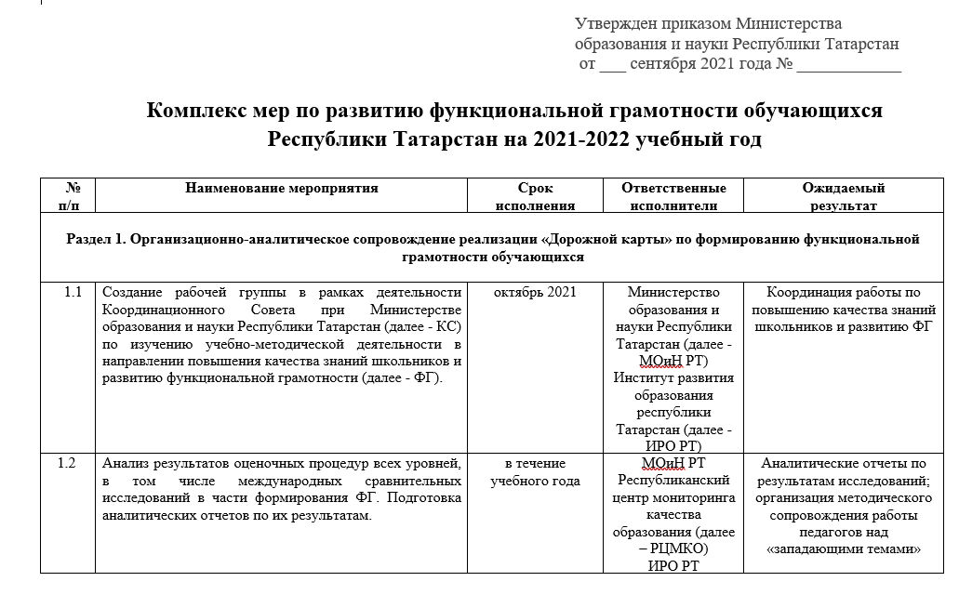

Slide 37
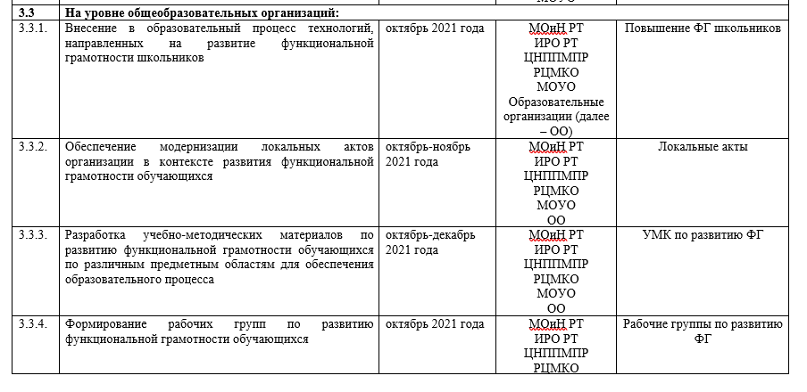

Slide 38
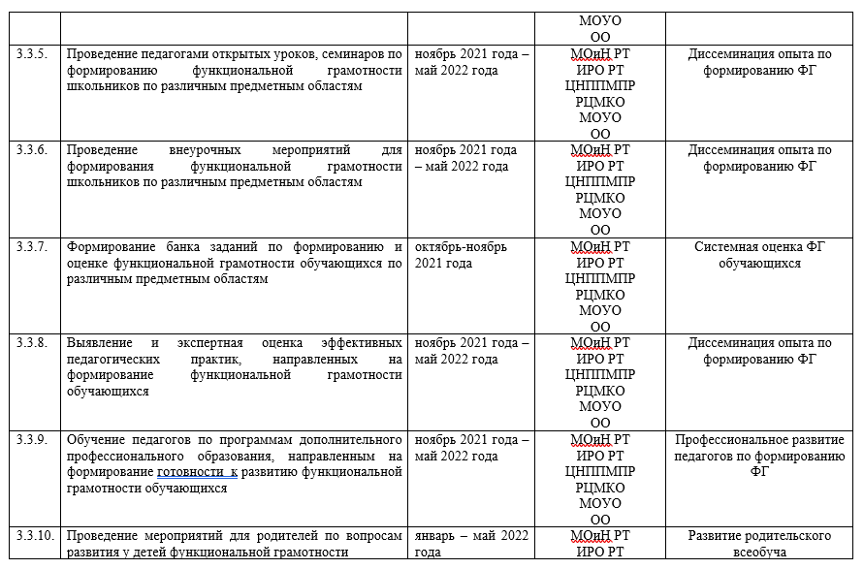

Slide 39
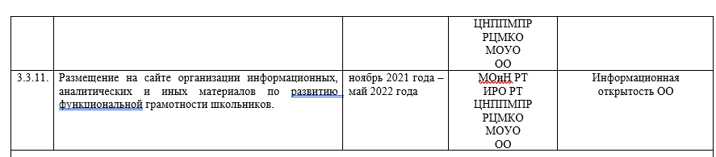

Slide 40
Рекомендации по формированию функциональной грамотности
Учащиеся должны стать активными участниками процесса изучения нового материала.
Обучение должно носить деятельностный характер.
Учебный процесс ориентировать на развитие самостоятельности и ответственности ученика за результаты своей деятельности.
Использовать продуктивные формы групповой работы; обучение в сотрудничестве (командная, групповая работа);

Slide 41
Рекомендации по формированию функциональной грамотности
Применять специальные активные, деятельностные, «субъект-субъектные», личностно-ориентированные, развивающие образовательные технологии (проблемно-диалогическая технология освоения новых знаний, технология проектной деятельности, обучение на основе «учебных ситуаций», уровневая дифференциация обучения, разноуровневого обучения, критического мышления, информационные и коммуникационные технологии, технология оценивания учебных достижений учащихся).
Учитель должен выступать в качестве организатора (или координатора) продуктивной деятельности учащихся.

Slide 42
Рекомендации по формированию функциональной грамотности
Обучение должно строиться на междисциплинарной (интегрированной) основе и должно быть направлено на овладение обобщёнными приёмами познавательной деятельности, учитывать уровни развития творчества.
Работа с информацией; работа с учебными моделями; использование знаково-символических средств, общих схем решения; выполнение логических операций сравнения, анализа, обобщения, классификации, установление аналогий, подведение под понятие.
Создание обстановки доверия, уверенности в успехе.
Преобладание положительных оценок деятельности, её результатов.

Slide 43
Решение педсовета:
Изучить критерии оценивания функциональной грамотности школьников для всех ступеней обучения (руководители МО, январь 2022 г.);
На заседаниях МО разработать рекомендации для преподавания всех предметов и всех ступеней школьного образования по формированию функциональной грамотности школьников, представить первый опыт разработанных заданий на следующем педсовете (руководители МО, декабрь 2021 г. - январь 2022 г.);
Изучить и использовать ППО коллег по формированию функциональной грамотности у учащихся, провести муниципальный семинар (администрация, февраль-март 2022 г.);
Апробировать и внедрять в деятельность педагогов технологии, обеспечивающие формирование функциональной грамотности обучающихся (зам.директора, постоянно);

Slide 44
Решение педсовета:
5. Создать банк заданий, отвечающих формированию функциональной грамотности, для использования на уроках (учителя-предметники, руководители МО, май 2022 г.).
6. Активно внедрять в учебно-воспитательный процесс технологии, обеспечивающие формирование функциональной грамотности обучающихся ( учителя-предметники, постоянно)
Администрации:
7. Провести контрольные мероприятия в 8-х классах с целью определения уровня функциональной грамотности (читательской и естественнонаучной) (заместители директора, февраль 2022 г.)

